Slide 1


ПРОФЕССИОНАЛЬНЫЙ УЧИТЕЛЬ – УСПЕШНЫЙ УЧЕНИК
Астана, 2024

Slide 2





АТТЕСТАЦИЯ
Фактор непрерывного профессионального развития педагога
Стимулирование самообразования и карьерного роста
Социальная справедливость
Система объективного оценивания деятельности педагога через достижения обучающихся
Академическая честность

Slide 3



Аттестационная комиссия принимает решение один раз в год
глава 2, п.9
Организация образования содействует в формировании материалов педагогов
для аттестации
глава 4, п.79
Урок (занятие, мероприятие, организованная деятельность) - основной показатель владения методикой преподавания.
глава 3, п. 49
Динамика качества знаний обучающихся - основной показатель эффективности деятельности для педагога
глава 3, п. 1
3

Slide 4

Более 40 000 педагогов
второй, первой, высшей категории
перейдут на действующий формат аттестации
Педагоги школ переходят на новый формат - до 31 декабря текущего года ;
педагоги других организаций образования – до 31 декабря 2025 года.
глава 4, п. 76, п. 84
с 1 года до 2 лет
продлен срок действия категории для:
временно нетрудоспособных;
лиц после декретного отпуска;
перешедших из организаций образования в Министерство, управления образования, методкабинеты
глава 2. п.51

Slide 5


Тест ОЗП сдают и
заместители руководителей, и методисты
глава 2, п. 32
В перечень достижений педагога включены творческие , спортивные конкурсы и соревнования
Приложение 1
При назначении из Кадрового резерва директоров присваивается
«Руководитель первой категории»
глава 3, п.79
10 вопросов Закона РК
«О противодействии коррупции» - в ОЗП для руководителей
приложение 11

Slide 6


Нарушение порядка сдачи теста ОЗП:
Запрет на участие снижен с 5 лет до 1 года
При повторном нарушении: педагог, руководитель (заведующий) отделом, методист методического кабинета (центра) - на пять лет, первый руководитель (зам.руководителя) организации образования, методического кабинета (центра) – на три года.
глава 2. п.46
В случае отрицательного теста ОЗП:
при подтверждении - категория на один уровень ниже
при повышении - категория не выше результатов ОЗП
глава 2. п.46

Slide 7


Условия и порядок аттестации в переходный период
(До начала функционирования платформы «Ұстаз»)
Тест ОЗП
    Предметные знания
    Методика преподавания
глава 2, п. 32
Государственная услуга оказывается
через портал электронного правительства (далее - портал) или канцелярию услугодателя.
глава 4, п.80
50
вопросов
От теста ОЗП
при подтверждении освобождаются педагоги, имеющие 30 и более лет педагогического стажа («педагог-мастер» не освобождается от ОЗП)
(глава 4, п.90)

Slide 8

Условия и порядок аттестации
(с начала функционирования Платформы «Ұстаз»)
Сведения о деятельности и
достижениях педагога формируются
автоматически в Личном кабинете
глава 2, п.22
    Тест ОЗП для преподавателей школ и колледжей содержит только предметные знания
глава 2, п. 32
От теста ОЗП освобождаются педагоги при подтверждении:
- квалификационной категории «педагог-мастер»;
имеющие 30 и более лет педагогического стажа
глава 2, п.47

Slide 9
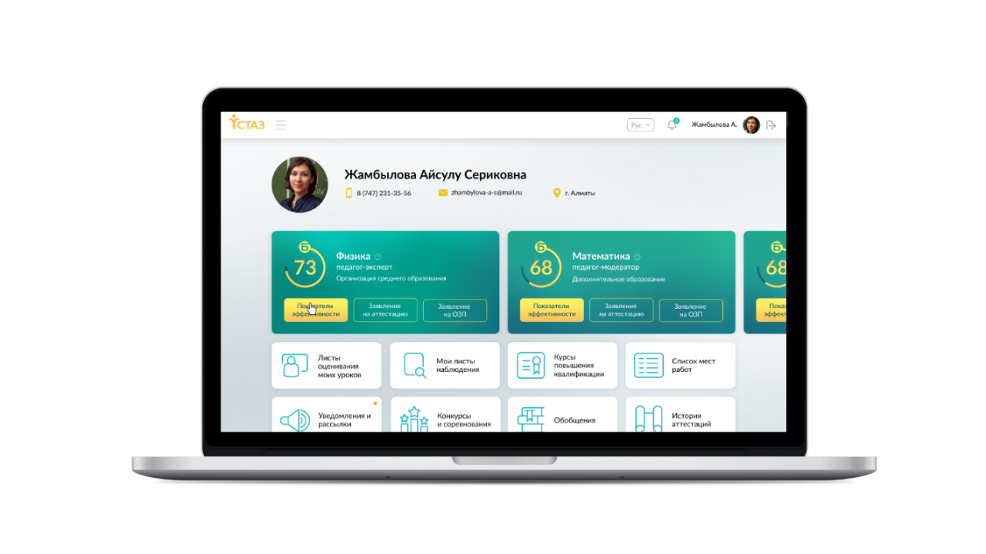
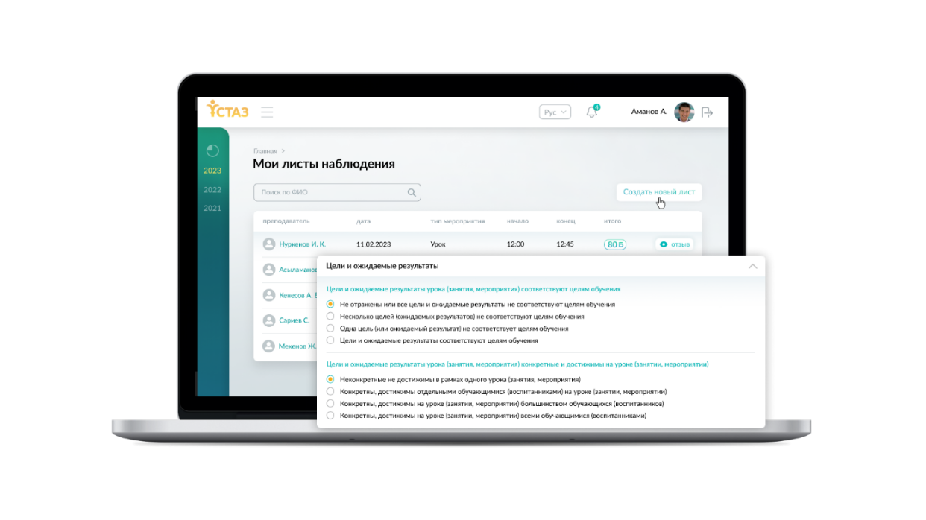
НАЦИОНАЛЬНАЯ ПЛАТФОРМА «ҰСТАЗ»
Экономия сил и времени
Справедливость и непредвзятость
Объективная оценка деятельности педагога
Контроль исполнения
Оперативная осведомленность
Инструмент мониторинга и анализа
Мотивация к саморазвитию
Автоматизированный сбор данных
Функция ручного ввода
Личный профиль педагога
Подача заявления и аналитическое обобщение результатов на Платформе

Slide 10




НАЦИОНАЛЬНАЯ ПЛАТФОРМА
НЕПРЕРЫВНОГО ПРОФЕССИОНАЛЬНОГО РАЗВИТИЯ ПЕДАГОГА
ЦИФРОВОЙ ПРОФИЛЬ ПЕДАГОГА
ПРАКТИКА ПЕДАГОГА
модуль конструктора критериев
модуль расчёта баллов цифрового профиля
модуль разделения профиля по годам и должностям
модуль ввода «Трансляция практик»
модуль ввода «Публикации»
модуль ввода «Рабочие группы»
модуль ввода «Выступления»
модуль авторизация педагога через ЭЦП физического лица
модуль ввода данных через ЭЦП юридического лица
модуля ввода «Конкурсы и соревнования»
модуля ввода «Рекомендованные материалы»
создание механизма загрузки файлов
ЛИСТЫ НАБЛЮДЕНИЯ УРОКА
ИНФОРМАЦИОННАЯ СИСТЕМА
«ЕДИНАЯ БАЗА ДАННЫХ СЛУШАТЕЛЕЙ»
шаблон листа наблюдения урока с критериями оценивания
модуль ввод и редактирование листа наблюдения урока
64 организации –
204 793 слушателя
(с 2020 по 2023 год)
С 2024 года данные вводятся еженедельно
Электронный сертификат, QR-код

Slide 11
ПОШАГОВЫЙ ПУТЬ АТТЕСТУЕМОГО ПЕДАГОГА
1
СДАЧА ОЗП
согласно графику, утвержденному УО
сдается в пунктах центра тестирования
администрация организации образования оказывает содействие
в формировании материалов портфолио
СБОР МАТЕРИАЛОВ
2
3
ПОДАЧА ЗАЯВЛЕНИЯ
государственная услуга,
подается лично педагогом электронно
РАССМОТРЕНИЕ
ЭКСПЕРТНОЙ КОМИССИЕЙ
4
в течение 1 месяца с момента подачи заявления
5
ВЫНЕСЕНИЕ РЕШЕНИЯ
АТТЕСТАЦИОННОЙ КОМИССИЕЙ
для педагогов, проходящих очередную аттестацию,
до 30 августа 2024 года
для переходящих со старого формата (І, ІІ, высшая категория) на действующий с 1 сентября по 31 декабря 2024 года

Slide 12




МЕХАНИЗМ РАЗЪЯСНИТЕЛЬНОЙ РАБОТЫ
Обучение
кураторов мобильных групп
разъяснение
в регионах
Разъяснение
в организациях образования
вопросы-ответы
раздаточный материал
Call-центр
горячая линия
(обл.метод кабинет)
40 чел.
ОСНОВНЫЕ ВОПРОСЫ СЕМИНАРОВ:
Философия аттестации
Переходный период
Критерии оценивания педагога
Проект Платформы «Ұстаз»

